Slide 1
第6章 设备管理
6.1 I/O系统
6.2 I/O控制方式
6.3 缓冲管理
6.4 I/O软件
6.5 设备分配
6.6 磁盘存储器管理

Slide 2
6.1 I/O系统
定义：I/O系统是用于实现数据的输入、输出及数据存储的系统。
  包括：
    直接用于I/O和存储数据的设备
    相应的设备控制器和高速总线
    I/O通道（I/O专用处理机）——大、中型计算机系统中

Slide 3
6.2.1 I/O设备
1．I/O设备的类型
按输入输出特性分类
  输入型设备、输出型设备、存储型设备(一般为块设备)
按信息交换单位分类
  块设备——信息的存取以数据块为单位。用于存储信息。如，磁盘（常采用DMA方式）
  字符设备——信息的基本单位是字符。用于数据I/O。如，交换式终端（键盘、显示器）、打印机等。（中断驱动方式）
按设备的共享属性分类
  独占设备 、共享设备 、虚拟设备
按传输速率分类
  低速设备——几～几百字节/秒。键盘，鼠标等
  中速设备——几千～几万字节/秒。打印机
  高速设备——数百千～数十兆字节/秒。磁带机、磁盘机等

Slide 4
2. 设备与控制器之间的接口
6.2.1 I/O设备
I/O设备一般由机械部件和电子部件两部分组成，通常将两部分分开，以提供更加模块化和通用化的设计。
电子部件称作设备控制器。

Slide 5
2. 设备与控制器之间的接口
通常设备并不直接与CPU通信，而是与设备控制器通信，故设备和设备控制器间应有接口，
该接口中包含3类信号：数据信号、控制信号、状态信号。
  数据信号线——设备和控制器之间传送数据。
  控制信号线——规定了设备要执行的操作。如，读、写、磁头移动等操作。
  状态信号线——指示设备当前的状态。如，正在读（或写）、读（写）完成等。
设备控制器
I/O设备
CPU
控制器与设备接口
数据信号线
总线
缓冲 转换器
状态信号线
控制逻辑
控制信号线
图6-1 设备与控制器间的接口

Slide 6
6.2.2 设备控制器
作用：控制一个或几个I/O设备，实现I/O设备和计算机之间数据交换，它是CPU和I/O设备之间的接口。
是可编址设备：
  控制一个设备时，有唯一的设备地址；
  连接多个设备时，则含有多个设备地址。
常称接口卡，可处理2、4或8个同类设备。

Slide 7
设备控制器的基本功能
6.2.2 设备控制器
接受和识别命令
数据交换
标识和报告设备的状态
地址识别
数据缓冲
差错控制

Slide 8
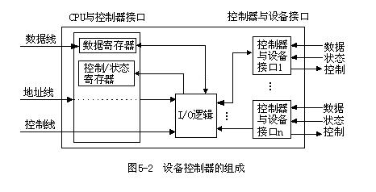
设备控制器的组成
6.1.2 设备控制器
由3部分组成，如图5-2所示。
处理机与设备控制器的接口
设备控制器与设备的接口
I/O逻辑——用于实现对设备的控制。
处理机利用I/O逻辑向控制器发送I/O命令；
I/O逻辑对收到的命令进行译码（包括地址译码）

Slide 9
6.1.3 I/O通道(了解)
1．I/O通道设备的引入
I/O通道——是一种特殊的处理机，它具有执行I/O指令的能力，并且通过执行通道程序来控制I/O操作。
引入目的：是使一些原来由CPU处理的I/O任务转由通道来承担。从而把CPU从繁忙的I/O任务中解脱出来。
通道与CPU共享内存。

Slide 10
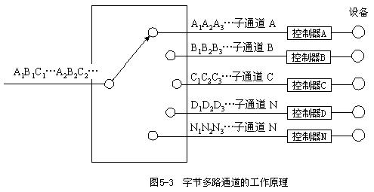
6.1.3 I/O通道
2．通道类型
  1）字节多路通道
    字节多路通道是一种简单的共享通道，主要用于连接控制多台低速外设，以字节交叉方式传送数据

Slide 11
6.1.3 I/O通道
2．通道类型
2）数组选择通道
选择通道又称高速通道，在物理上它可以连接多个设备，但是这些设备不能同时工作，在某一个时间段内通道只能选择一个设备进行工作。
选择通道主要用于连接高速外围设备，但是，这类设备的寻址等辅助操作的时间往往很长，在这样长的时间里通道一直处于等待状态

Slide 12
6.1.3 I/O通道
2．通道类型
3）数组多路通道
连接控制多个高速外设并以成组交叉方式传送数据
当某个设备进行数据传送时，通道只为该设备提供服务；当设备在执行寻址等控制性动作时，通道暂时断开与该设备的连接，挂起该设备的通道程序，而转去为其他设备提供服务，即执行其他设备的通道程序。
数组多路通道在实际系统中得到较多的应用

Slide 13
6.1.3 I/O通道
2．通道类型
字节多路通道和数组多路通道都是多路通道，在一段时间内均能交替执行多个设备的通道程序，使这些设备同时工作。
数组多路通道允许多个设备同时工作，但只允许一个设备进行传输型操作，其他设备进行控制型操作；而字节多路通道不仅允许多个设备同时操作，而且也允许它们同时进行传输型操作。
另外，数组多路通道与设备之间进行数据传送的基本单位是数据块，而字节多路通道与设备之间进行数据传送的基本单位则是字节。

Slide 14
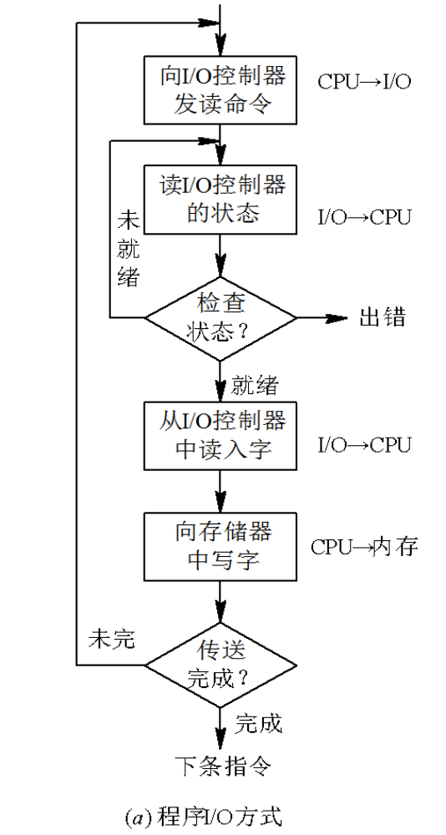
6.2 I/O控制方式
6.2.1 程序I/O方式
  忙-等待方式
  查询方式
  CPU极大浪费

Slide 15
6.2 I/O控制方式
6.2.2 中断驱动I/O控制方式
  使CPU和I/O设备并行工作。
  例如:
  设从终端输入一个字符约为100ms，而将字符送入缓冲区的时间为0.1ms，采用程序I/O方式，CPU约有99.9ms的时间在忙-等待中。采用中断驱动方式，CPU可利用这99.9ms的时间做其它事情，而仅用0.1ms时间处理中断请求。成百倍地提高CPU利用率。
  仍以字节为单位进行I/O的

Slide 16
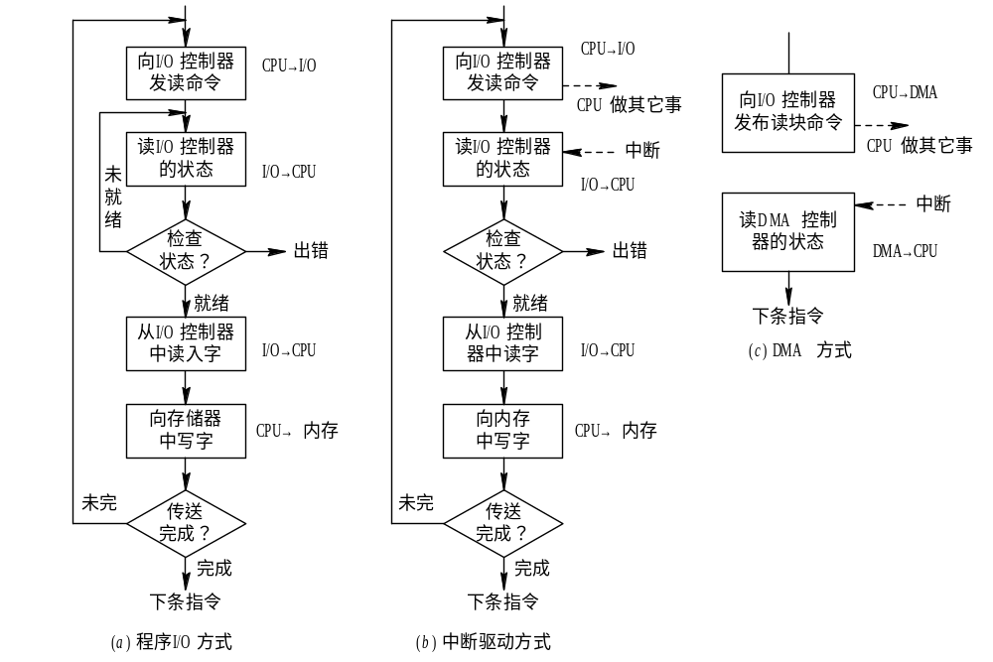

Slide 17
6.2.3 直接存储器访问（DMA） I/O控制方式
6.2 I/O控制方式
1．DMA控制方式的引入
  由于中断驱动方式仍以字节为单位进行I/O的，用于控制块设备时是极其低效的（中断频繁），故引入了DMA，以数据块为I/O单位，比中断驱动方式又成百倍地提高效率。
  进一步提高了CPU与I/O设备的并行操作程度。

Slide 18
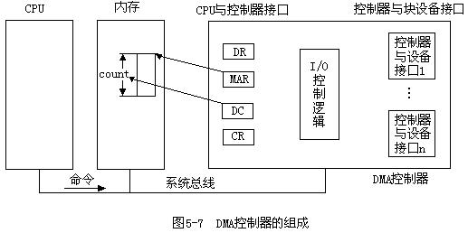
6.2 I/O控制方式
2、DMA控制器的组成
  主机与DMA控制器的接口
  DMA控制器与块设备的接口
  I/O控制逻辑

Slide 19
6.2 I/O控制方式
2、DMA控制器的组成
CR——命令/状态寄存器，用于接收从CPU发来的I/O命令或控制信息，或设备的状态。
MAR——内存地址寄存器。
DR——数据寄存器。暂存从设备到内存，或从内存到设备的数据。
DC——数据计数器。要读或写的字节数。

Slide 20
3．DMA工作过程
1）读指令送入CR
2) 内存单元地址和读入字节数送MAR和DC，数据磁盘地址送I/O逻辑
2）启动DMA传送命令
3）挪用存储器周期传送数据字节
4）存储器地址（MAR）增1，字节寄存器DC减1
5）若DC=0，表示传输结束，则进行6）；否则转3）
6）请求中断

Slide 21
6.2.4 I/O通道控制方式
6.2 I/O控制方式
1．I/O通道控制方式的引入
  DMA，CPU每发出一条I/O指令，只能读（或写）一个连续的数据块。
  读/写多个不同的数据块
2．通道程序
  通道程序是由一系列通道命令（指令）所构成的。
  通道是通过执行通道程序，并与设备控制器共同实现对I/O设备的控制的。
3.每条通道指令都包含下列诸信息：
  操作码，它规定了指令所执行的操作，如读、写、控制等
  内存地址
  计数，读（写）的字节数
  通道程序结束位P，P=1表示本指令是通道程序中最后一条指令
  记录结束标志R，R=0表示本指令与下一条指令所处理的数据是属于一个记录；R=1

Slide 22
操作 | P | R | 计数 | 内存地址
WRITE | 0 | 0 | 80 | 813
WRITE | 0 | 0 | 140 | 1034
WRITE | 0 | 1 | 60 | 5830
WRITE | 0 | 1 | 300 | 2000
WRITE | 0 | 0 | 250 | 1850
WRITE | 1 | 1 | 250 | 720

Slide 23
6.3 缓冲管理
6.3.1 缓冲的引入
引入缓冲的目的：
  为了缓和CPU与I/O设备速度不匹配的矛盾
  到达速率与离去速率不同的地方均可设置缓冲区。
  减少对CPU的中断频率
  解决数据粒度不匹配
  提高CPU和I/O设备的并行性

Slide 24
6.3.2 单缓冲和双缓冲
6.3 缓冲管理
  1．单缓冲
    在块设备输入时，假定：
    从磁盘把一块数据输入到缓冲区的时间为T
    操作系统将该缓冲区数据送到用户区的时间为M
    CPU对这块数据处理（计算）时间为C
用户进程
处理(C)
传输(M)
输入(T)
工作区
缓冲区
I/O设备

Slide 25
用户进程
处理(C)
传输(M)
输入(T)
工作区
缓冲区
I/O设备
T1
T2
T3
T4
M1
M2
M3
C1
C2
C3
t
图6-11 单缓冲工作示意图
由于T和C是可以并行的，故系统处理一块数据的时间可表示为 Max(T, C) + M。

Slide 26
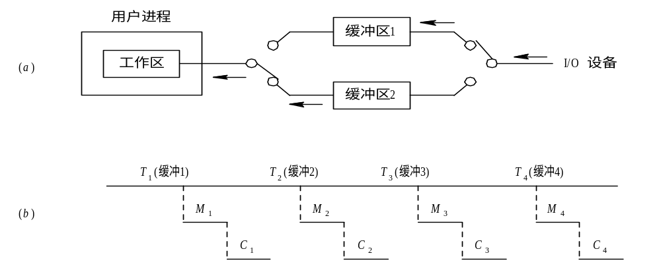
2. 双缓冲
6.3 缓冲管理
在设备输入时，先将数据送入第一个缓冲区，装满后便转向第二个缓冲区。此时操作系统可以从第一个缓冲区移出数据并送入用户进程，接着CPU对数据进行计算。
  两台计算机之间的通信，双缓冲可实现全双工

Slide 27
T1
M1
C
M2
T2
  若C<T，系统处理一块数据的平均时间大约为Max(T,C+M)，若M<<T，则近似为Max(T,C)可使块设备连续输入；
  若C>T，系统处理一块数据的平均时间大约为C+M，即M+Max(T,C),可使进程不必等待设备（CPU可以不停地计算）

Slide 28
6.3 缓冲管理
2. 双缓冲
【例5-1】假定从磁盘把一块数据输入到单缓冲区的时间T为2000 μs，将缓冲区中数据传送到用户区的时间M为50μs，而CPU对这块数据处理（计算）时间C为1500μs，则系统对每块数据的处理时间为 μs。如果将单缓冲改为双缓冲，则系统对每块数据的处理时间为 μs。
2050
2000

Slide 29
6.3 缓冲管理
2. 双缓冲
31．某文件占10个磁盘块，现要把该文件磁盘块逐个读入主存缓冲区，并送用户区进行分析。假设一个缓冲区与一个磁盘块大小相同，把一个磁盘块读入缓冲区的时间为100µs，将缓冲区的数据传送到用户区的时间是50µs，CPU对一块数据进行分析的时间为50µs。在单缓冲区和双缓冲区结构下，读入并分析该文件的时间分别是 。
A．1500µs、1000µs B．1550µs、1100µs
C．1550µs、1550µs D．2000µs、2000µs
B
解答：单缓冲(Max(C,T)+M)*10+C=1550
双缓冲 Max（T，C+M)*10+(C+M)=1100

Slide 30
6.3.3 循环缓冲
6.3 缓冲管理
（1）多个缓冲区。可分3类：
    空缓冲区R
    满缓冲区G
    现行缓冲区C——正在使用的
（2）多个指针。有3种：
    指针Nextg——指示计算进程下一个可用缓冲区G
    指针Nexti——指示输入进程下次可用缓冲区R
    指针Current——指示计算进程正在使用的缓冲区C
Nexti
Nexti
R
R
1
G
1
R
G
R
6
2
6
2
G
5
3
G
G
5
3
C
4
Nextg
4
Current
G
G
Nextg

Slide 31
2．循环缓冲区的使用
6.3 缓冲管理
（1）Getbuf过程
  计算进程要使用缓冲区时，调用Getbuf过程：将Nextg所指的缓冲区改为“现行”，用Current指向它，同时将Nextg指向下一个满缓冲区G。
  输入进程要使用缓冲区时，调用Getbuf过程：将Nexti所指的缓冲区供给输入进程使用，同时将Nexti指向下一个空缓冲区R。
（2）Releasebuf过程
  计算进程把C缓冲区的数据提取完毕时，调用Releasebuf过程，将缓冲区G释放：将该缓冲区由现行缓冲区C改为空缓冲区R。
  输入进程把缓冲区装满时，调用Releasebuf过程，将该缓冲区释放，并改为满缓冲区G。

Slide 32
3．循环缓冲区——进程同步
6.3 缓冲管理
Nexti指针追上Nextg指针。已无空缓冲区，输入进程阻塞——计算进程在Releasebuf时唤醒它。
Nextg指针追上Nexti指针。计算进程快，已无满缓冲区。计算进程阻塞，直到输入进程用Releasebuf时唤醒它。

Slide 33
6.3.4 缓冲池
6.3 缓冲管理
当系统较大时，将会有许多这样的循环缓冲，这不仅要消耗大量的内存空间，而且利用率不高。
为了提高缓冲区利用率，目前广泛流行缓冲池，在池中设置了多个可供若干进程共享的缓冲区。
缓冲池与缓冲区的区别：缓冲区是一组内存块的链表h，缓冲池包括一个管理的数据结构和一组操作函数，管理多个缓冲区

Slide 34
6.3 缓冲管理
1．缓冲池的组成
三种类型的缓冲区，分别构成三个队列：
空缓冲队列emq。空缓冲区链成的队列
输入队列inq。装满输入数据的缓冲区链成的队列
输出队列outq。装满输出数据的缓冲区链成的队列
四种工作缓冲区
用于收容输入数据的工作缓冲区bin
用于提取输入数据的工作缓冲区sin
用于收容输出数据的工作缓冲区bout
用于提取输出数据的工作缓冲区sout

Slide 35
2．Getbuf和Putbuf过程
6.3 缓冲管理
设type指向队列，互斥信号量MS(type)，资源信号量RS(type)
Procedure Getbuf(type) //从type所指队列的队首摘取一个缓冲区
{ wait(RS(type))；
wait(MS(type))；
B(number)=Takebuf(type);//从type所指队列的队首摘取一个缓冲区
signal(MS(type))；
}
Procedure Putbuf(type，number) //将number所指缓冲区挂到type所指队列上
{
wait(MS(type)) ；
Addbuf(type,number); //将number所指缓冲区挂到type所指队列上
signal(MS(type)) ；
signal(RS(type)) ；
}

Slide 36
3．缓冲池的工作方式
6.3 缓冲管理
四种工作方式：收容输入、提取输入、收容输出、提取输出。
收容输入
提取输入
用户程序
bin
sin
提取输出
收容输出
sout
bout
图6-15 缓冲池的工作方式

Slide 37
6.3 缓冲管理
3．缓冲池的工作方式
收容输入
输入进程需要数据时，调用Getbuf(emq)过程，从空缓冲队列emq的队首摘下一个空缓冲区，把它作为收容输入工作缓冲区bin。然后将数据输入其中，装满后再调用Putbuf(inq，bin)过程，将该缓冲区挂到输入队列inq上。
收容输入
提取输入
用户程序
bin
sin
提取输出
收容输出
sout
bout

Slide 38
6.3 缓冲管理
3．缓冲池的工作方式
提取输入
计算进程需要数据时，调用Getbuf(inq)过程，从输入缓冲队列inq的队首摘下一个缓冲区，作为提取输入工作缓冲区sin，计算进程从中提取数据。计算进程用完数据后，再调用Putbuf(emq，sin)过程，将该缓冲区挂到空缓冲队列emq上。
收容输入
提取输入
用户程序
bin
sin
提取输出
收容输出
sout
bout

Slide 39
6.3 缓冲管理
3．缓冲池的工作方式
收容输出
当计算进程需要输出时，调用Getbuf(emq)过程，从空缓冲队列emq的队首摘下一个空缓冲区，把它作为收容输出工作缓冲区bout。当其中装满输出数据后，调用Putbuf(outq，bout)过程，将该缓冲区挂到输出队列outq上。
收容输入
提取输入
用户程序
bin
sin
提取输出
收容输出
sout
bout

Slide 40
6.3 缓冲管理
3．缓冲池的工作方式
提取输出
由输出进程调用Getbuf(outq)过程，从输出缓冲队列outq的队首摘下一个缓冲区，把它作为提取输出工作缓冲区sout。当数据提取完后，再调用Putbuf(emq，sout)过程，将该缓冲区挂到emq队列末尾。
收容输入
提取输入
用户程序
bin
sin
提取输出
收容输出
sout
bout

Slide 41
6.4 设备分配
为防止诸进程对系统资源的无序竞争，规定设备不允许用户自行使用，必须由系统统一分配。
每当进程向系统提出I/O请求时，只要是可能和安全的，设备分配程序便按一定的策略，把设备分配给请求进程。
有的系统还应分配相应的控制器和通道。
为实现设备分配，必须在系统中设置相应的数据结构。

Slide 42
6.4.1 设备分配中的数据结构
6.4 设备分配
  设备控制表DCT
  控制器控制表COCT
  通道控制表CHCT
  系统设备表SDT

Slide 43
6.4 设备分配
通道控制器表CHCT
设备控制表DCT
通道标识符
通道状态：忙/闲
与通道连接的控制器表的首地址
通道队列首指针
通道队列尾指针
设备类型type
设备标识符deviceid
设备状态: 忙/闲,等待否
指向控制器表的指针
重复执行次数或时间
设备请求队列队首指针
表目1
设备类
设备标识符
DCT指针
驱动程序入口
…
表目i
…
系统设备表SDT
控制器标识符
控制器状态：忙/闲
与控制器连接的通道表的首地址
控制器队列的队首指针
控制器队列的队尾指针
控制器控制表COCT
图6-22 设备分配中的数据结构(4种表格)

Slide 44
6.4 设备分配
1. 设备控制表(DCT)
系统为每一个设备配置了一张设备控制表，用于记录该设备的情况，如图6-20所示。
设备类型type
设备标识符deviceid
设备状态: 忙/闲,等待否
指向控制器表的指针
重复执行次数或时间
设备请求队列队首指针
设备控制表集合
DCT1
DCT2
…
DCTn
图6-20 设备控制表DCT

Slide 45
6.4 设备分配
2. 控制器控制表、通道控制表和系统设备表
控制器控制表(COCT)。系统为每个控制器都设置了一张控制器控制表，如图6-21(a)所示。
通道控制表(CHCT)。每个通道都配置有一张通道控制表，如图6-21(b)所示。
系统设备表(SDT)。这是系统范围的数据结构，其中记录了系统中全部设备的情况。每个设备占一个表目。如图6-21(c)所示。

Slide 46
控制器标识符
控制器状态：忙/闲
与控制器连接的通道表的首地址
控制器队列的队首指针
控制器队列的队尾指针
通道标识符
通道状态：忙/闲
与通道连接的控制器表的首地址
通道队列首指针
通道队列尾指针
(a)控制器表COCT
(b)通道表CHCT
表目1
设备类
设备标识符
DCT指针
驱动程序入口
…
表目i
…
(c)系统设备表SDT
图6-21 COCT、CHCT和SDT

Slide 47
6.4.2 设备分配时应考虑的因素
1．设备的固有属性
  独占设备：一个设备分配给某进程后，便由该进程独占
  共享设备 ：可同时分配给多个进程使用
  虚拟设备：一台物理设备采用虚拟技术变成多台逻辑上共享的设备
2．设备分配算法
  先来先服务
  优先级高者优先
3．设备分配中的安全性
  安全分配方式——进程提出I/O请求后即阻塞，使该进程不可能再请求任何资源，在运行时又不保持任何资源，摒弃“请求和保持”条件
  缺点：串行工作，进程进展缓慢
  不安全分配方式——发出I/O请求后仍继续运行，仅当进程所请求的设备已被另外一个进程占用，请求进程才阻塞。——具有“请求和保持”条件，有可能死锁

Slide 48
6.4.3 独占设备的分配程序
1．基本的设备分配程序
按下述步骤进行设备分配（利用SDT、DCT、COCT、CHCT）：
1）分配设备
2）分配控制器
3）分配通道
2．设备分配程序的改进
增加设备独立性—进程应使用逻辑设备名请求I/O
考虑多通路情况：多个控制器和通道

Slide 49
6.4.4 SPOOLing技术
1．什么是SPOOLing
  为了缓和CPU的高速性与I/O设备低速性间的矛盾而引入了脱机输入、 脱机输出技术。
  当系统中引入了多道程序技术后，利用其中的一道程序，来模拟脱机输入时的外围控制机功能，把低速I/O设备上的数据传送到高速磁盘上；
  用另一道程序来模拟脱机输出时外围控制机的功能，把数据从高速磁盘传送到低速输出设备上。
  便可在主机的直接控制下，实现脱机输入、 输出功能。 此时的外围操作与CPU对数据的处理同时进行。
  这种在联机情况下实现的同时外围操作称为SPOOLing(Simultaneaus Periphernal Operating On-Line)，或称为假脱机操作。

Slide 50
6.5.4 SPOOLing技术
2．SPOOLing系统的组成
输入进程
SP
输出进程
SP
磁盘
i
o
输入设备
输入缓冲区
B
输入井
i
输出设备
输出缓冲区
B
输出井
o

Slide 51
6.5.4 SPOOLing技术
2．SPOOLing系统的组成
输入进程
SP
i
输入进程
SP
o
磁盘
输入设备
输入缓冲区
B
i
输入井
输出设备
输出缓冲区
B
o
输出井
输入井和输出井：在磁盘上开辟的两个大的存储空间。输入井模拟脱机输入时的磁盘，用于暂存I/O设备输入的数据。输出井模拟脱机输出时的磁盘，用于暂存用户程序的输出数据。

Slide 52
6.5.4 SPOOLing技术
2．SPOOLing系统的组成
输入进程
SP
i
输入进程
SP
o
磁盘
输入设备
输入缓冲区
B
i
输入井
输出设备
输出缓冲区
B
o
输出井
输入缓冲区和输出缓冲区：在内存中开辟的两个缓冲区，输入缓冲区用于暂存由输入设备送来的数据，再传送到输入井。输出缓冲区用于暂存从输出井送来的数据，再传送给输出设备

Slide 53
6.5.4 SPOOLing技术
2．SPOOLing系统的组成
输入进程
SP
i
输入进程
SP
o
磁盘
输入设备
输入缓冲区
B
i
输入井
输出设备
输出缓冲区
B
o
输出井
输入进程SP_{i}： 模拟脱机输入时的外围控制机，在输入设备空闲时，将用户要求的数据预先从输入机通过输入缓冲区再送到输入井。当CPU需要输入数据时，直接从输入井读入内存。
输出进程SPo ：进程模拟脱机输出时的外围控制机，把用户要求输出的数据，随时从内存送到输出井，待输出设备空闲时，再将输出井中的数据，经过输出缓冲区送到输出设备上。

Slide 54
6.5.4 SPOOLing技术
3．Spooling技术应用——虚拟打印机
  当用户进程请求打印输出时，SPOOLing系统同意为它打印输出，但并不真正立即把打印机分配给该用户进程，而是：
  Step1： 由输出进程在输出井中为之申请一个空闲磁盘块区，并将要打印的数据送入其中；
  Step2：输出进程再为用户进程申请一张空白的用户请求打印表，并将用户的打印要求填入其中，再将该表挂到请求打印队列上。
  如果还有进程要求打印输出，系统仍可接受该请求，也同样为该进程做上述两件事

Slide 55
6.5.4 SPOOLing技术
3．Spooling技术应用——虚拟打印机
  如果打印机空闲，输出进程将从请求打印队列的队首取出一张请求打印表，根据表中的要求将要打印的数据，从输出井传送到内存缓冲区，再由打印机进行打印。
  打印完后，输出进程再查看请求打印队列中是否还有等待打印的请求表。若有，又取出队列中的第一张表，并根据其中的要求进行打印
  如此下去，直至请求打印队列为空，输出进程才将自己阻塞起来。仅当下次再有打印请求时，输出进程才被唤醒。

Slide 56
6.5.4 SPOOLing技术
4．SPOOLing系统的特点
  提高了I/O速度 ：对数据所进行的I/O操作，从对低速I/O设备进行的I/O操作，演变为对输入井或输出井中数据的存取。
  将独占设备改造成共享设备：在Spooling系统中，实际上并没有为任何进程分配设备，只是在输入井或输出井中为进程分配一个存储区和建立一张I/O请求表
  实现了虚拟设备功能：将独占设备变换为若干台对应的逻辑设备的功能。

Slide 57
6.4 I/O软件系统层次模型
6.4.1 I/O系统功能及层次模型
6.4.2 中断处理程序
6.4.3 设备驱动程序
6.4.4 设备独立性软件
6.4.5 用户层的I/O软件

Slide 58
I/O软件应达到如下几个功能目标：
6.4.1 I/O软件系统功能
隐藏物理设备的细节
与设备的无关性
提高处理机和I/O设备的利用率
对I/O设备进行控制
保证设备的正确共享
错误处理

Slide 59
1）屏蔽物理设备细节/设备的无关性
6.4.1 I/O软件系统功能
对于各类设备，用户(或程序员)只需知道如何使用这些设备来完成所需的操作，而无需了解设备的有关具体实现细节。例如，应用程序访问文件时，不必考虑来自哪个设备。
为提高OS的可移植性和易用性，I/O软件应屏蔽设备的具体细节，向高层软件提供抽象的逻辑设备，并完成逻辑设备与具体物理设备的映射。
允许OS增添新的设备驱动程序，以方便新的I/O设备的安装。

Slide 60
3）提高处理机和I/O设备的利用率
6.4.1 I/O软件系统功能
处理机能快速的响应用户的I/O请求。
减少I/O设备运行期间处理机的干预。
缓冲技术

Slide 61
4）对I/O设备进行控制
6.4.1 I/O软件系统功能
针对不同传输速率的设备，综合考虑系统效率和系统代价等因素，合理选择I/O控制方式，如打印机等低速设备采用中断驱动方式，磁盘等高速设备采用DMA控制方式等，以提高系统的利用率。
为方便用户，I/O软件也应屏蔽这种差异，向高层软件提高统一的操作接口

Slide 62
5）设备的分配和释放/设备的正确共享
6.4.1 I/O软件系统功能
对于系统中的共享设备，如磁盘等，可以同时为多个用户服务，即允许多个进程同时对其提出I/O请求。
独占设备分配
共享设备分配

Slide 63
6）错误处理
6.4.1 I/O软件系统功能
错误处理-重试
一般情况下，错误多数是与设备紧密相关的，因此对错误的处理应尽可能在接近硬件的层面处理只有底层软件解决不了的错误才通知高层软件解决。
许多情况下，错误恢复可以在底层解决，而高层软件不需要知道。

Slide 64
6.4.2 I/O软件系统层次模型
I/O软件涉及的面非常宽，往下与硬件有着密切的关系，往上与用户直接交互，它与进程管理、存储器、文件管理等都有一定的联系。
目前I/O软件已普遍采用层次式结构，更好的可移植性和易适应性。
将系统中的设备操作和管理软件分为若干个层次，每一层都利用其下层提供的服务，完成I/O功能中的某些子功能，并屏蔽这些功能的实现细节，向高层提供服务。
在层次结构的I/O软件中，只要层次间的接口不变，对每个层次中软件的修改，都不会引起其下层或上层代码的变更，仅最低层才会涉及到硬件的具体特性。

Slide 65
6.4.2 I/O软件系统层次模型
I/O软件通常组织成4个层次，如图5-16所示。
I/O请求
I/O应答
I/O功能
用户级I/O软件
进行I/O调用、格式化I/O、Spooling
映射、保护、分块、缓冲、分配
设置设备寄存器、检查寄存器状态
当I/O结束时，唤醒驱动程序
执行I/O操作
设备独立性软件
设备驱动程序
中断处理程序
硬件
图6-16 I/O系统的层次及功能

Slide 66
6.4.2 I/O软件系统层次模型
例如
当一个用户进程试图从文件中读一个数据块时，需要通过系统调用以取得操作系统的服务来完成。
设备独立性软件接收到请求后，首先在高速缓存中查找相应的页面，如果没有，则调用设备驱动程序向硬件发出一个请求，并由驱动程序负责从磁盘读取目标数据块。
当磁盘操作完成后，由硬件产生一个中断，并转入中断处理程序，唤醒用户进程以及结束此次I/O请求，继续用户进程的运行。

Slide 67
6.4.3 中断处理程序
中断
中断是指CPU对I/O设备发来的中断信号的一种响应。
CPU暂停正在执行的程序，保留CPU环境后，自动 转去执行该I/O设备的中断处理程序。
执行完后，再回到断点，继续执行原来的程序。
这种中断是由外部设备引起的，一般称为外中断。
陷入（trap）
  由CPU内部事件引起的中断，如除零，越界访问等。
  与中断一样，若系统发现了有陷入事件，CPU也将暂停正在执行的程度，转去执行该陷入事件的处理程序。
  中断事件来源于内部，通常称为内中断。

Slide 68
6.4.3 中断处理程序
中断向量表
为每种设备配以相应的中断处理程序，并把该程序的入口地址放在中断向量表的一个表项中
为每个设备的中断请求规定一个中断号，直接对应于中断向量表的一个表项
I/O设备发来中断请求信号时，由中断控制器确定该请求的中断号，根据中断号查找中断向量表，取得该设备的中断处理程序的入口地址。转入中断处理程序执行。
  中断优先级
  多中断源的处理方式：屏蔽中断和嵌套中断

Slide 69
6.4.3 中断处理程序
由于中断处理与硬件密切相关，对用户及用户程序而言，应该尽量加以屏蔽，故应该放在操作系统的底层进行中断处理。
当一个进程请求I/O操作时，该进程将被挂起(阻塞)，直到I/O设备完成I/O操作后，设备控制器便向CPU发送一中断请求，CPU响应后便转入中断处理程序，中断处理程序执行相应的处理，完成处理后解除相应进程的阻塞状态。

Slide 70
中断处理程序的处理步骤
6.4.3 中断处理程序
测定是否有未响应的中断信号
保护被中断进程的CPU环境
转入相应的设备处理程序
中断处理
恢复被中断进程CPU的现场并退出中断

Slide 71
1. 测定是否有未响应的中断信号
6.4.3 中断处理程序
每当设备完成一个字符（字或数据块）的读入（或输出），设备控制器便向处理机发送一个中断请求信号。请求处理机将设备已读入的数据传送到内存的缓冲区中（读入），或者请求处理机将要输出的数据（输出）传送给设备控制器。
程序每当执行完当前指令后，处理机都要测试是否有未响应的中断信号。若没有，继续执行下一条指令。若有，则停止原有进程的执行，准备转去执行中断处理程序，为把处理机的控制权转交给中断处理程序做准备。

Slide 72
2. 保护被中断进程的CPU环境
6.4.3 中断处理程序
在把控制权转交给中断处理程序之前，需要先保护被中断进程的 CPU 环境，以便以后能恢复运行。
首先需要保存的是，从中断现场恢复到当前进程运行所需要的信息。通常由硬件自动将处理机状态字（ PSW ）和保存在程序计数器（ PC )中下一条指令的地址保存在中断保留区（栈）中。
然后，把被中断进程的 CPU 现场信息，即将包括所有 CPU 寄存器的（如通用寄存器、段寄存器等）内容都压入中断栈中。因为在中断处理时可能会用到这些寄存器。

Slide 73
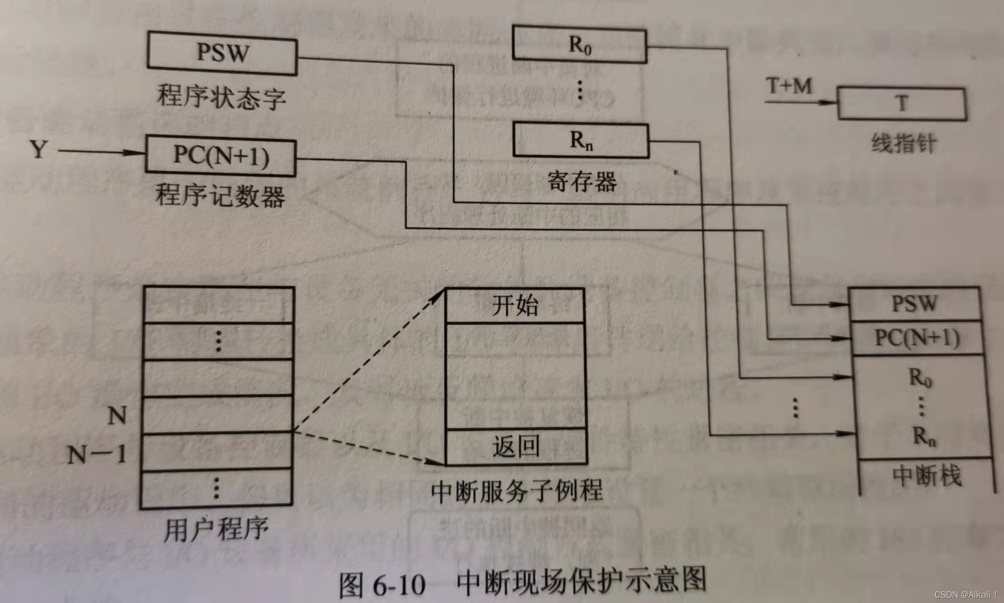
2. 保护被中断进程的CPU环境
6.4.3 中断处理程序

Slide 74
3. 转入相应的设备处理程序
6.4.3 中断处理程序
由处理机对各个中断源进行测试，以确定引起本次中断的 I / O 设备，并向提供中断信号的设备发送确认信号。
在该设备收到确认信号后，就立即取消它所发出的中断请求信号。然后，将相应的设备中断处理程序的入口地址装入到程序计数器中。这样，当处理机运行时，便可自动地转向中断处理程序。

Slide 75
4. 中断处理
6.4.3 中断处理程序
对不同的设备，有不同的中断处理程序。该程序首先从设备控制器中读出设备状态，以判别本次中断是正常完成中断还是异常结束中断。
若是正常中断，中断程序便做结束处理。假如这次是字符设备的读操作，则来自输入设备的中断是表明该设备已经读入了一个字符（字）的数据，并已放入数据寄存器中。此时中断处理应将该数据传送给 CPU ，再将它存入缓冲区中，并修改相应的缓冲区指针，使其指向下一个内存单元。若还有命令，可再向控制器发送新的命令，进行新一轮的数据传送。
若是异常结束中断，则根据发生异常的原因做相应的处理。

Slide 76
5. 恢复被中断进程的现场
6.4.3 中断处理程序
当中断处理完成以后，需要恢复 CPU 的现场，退出中断。但是，此刻是否返回到被中断的进程，取决于两个因素：
①本中断是否采用了屏蔽（禁止）中断方式，若是，就会返回被中断的进程。
②采用的是中断嵌套方式，如果没有优先级更高的中断请求 I / O ，在中断完成后，仍会返回被中断的进程；反之，系统将处理优先级更高的中断请求。

Slide 77
5. 恢复被中断进程的现场
6.4.3 中断处理程序
如果是要返回到被中断的进程，可将保存在中断栈中的被中断进程的现场信息取出，并装入到相应的寄存器中，其中包括该程序下一次要执行的指令的地址 N +1、处理机状态字 PSW ，以及各通用寄存器和段寄存器的内容。
当处理机再执行本程序时，便从 N +1 处开始，最终返回到被中断的程序。

Slide 78
6.4.3 中断处理程序
某些操作系统，例如UNIX系统，把这些共同的部分集中起来，形成中断总控程序。每当要进行中断处理时，都要首先进入中断总控程序，而对于第4步，则对不同的设备采用不同的设备中断处理程序继续执行。

Slide 79
唤醒被阻塞的驱动程序进程
保护被中断进程的CPU环境
总控程序
分析中断原因，转入相应的中断处理程序
终端中断处理程序
打印机中断处理程序
磁盘中断处理程序
…
恢复被中断进程的CPU现场
返回被中断进程继续执行
图6-18 中断处理流程

Slide 80
6.4.4 设备驱动程序
设备驱动程序又称为设备处理程序，它是I/O进程与设备控制器之间的通信程序（进程）。
总体上，设备驱动程序的主要任务
接收上层软件发来的抽象I/O要求，如read或write命令，把它转换为具体要求后，发送给设备控制器，启动设备去执行；
将设备控制器发来的信号传送给上层软件：

Slide 81
1. 设备驱动程序的功能
接收由独立性软件发来的命令和参数，并将命令中的抽象要求转换为具体要求。例如，将磁盘块号转换为磁盘的盘面、磁道号和扇区号。
检查用户I/O请求的合法性、了解I/O设备状态、传递有关参数、设置设备工作方式
发出I/O命令。如果设备空闲，便立即启动I/O设备去完成指定的I/O操作； 如果设备处于忙碌状态，则将请求者的请求块挂在设备队列上等待。
及时响应由控制器或通道来的中断请求，并根据其中断类型调用相应的中断处理程序。
对于设置有通道的系统，驱动程序还应能自动地构成通道程序。

Slide 82
2. 设备处理方式
根据设备处理时是否设置进程，以及设置什么样的进程而把设备处理方式分成一下三类：
为每一类设备设置一个进程，专门用于执行这类设备的I/O操作。
在整个系统中设置一个I/O进程，专门用于执行系统中所有设备的I/O操作。也可设置一个输入进程和一个输出进程，分别处理系统中各类设备的输入或输出操作。
不设置专门的设备处理进程，而只为各类设备设置相应的设备处理程序(模块)，供用户进程或系统进程调用。

Slide 83
3. 设备驱动程序的特点
设备驱动程序主要是指在请求I/O的进程与设备控制器之间的一个通信和转换程序。它把进程的I/O请求经转换后，传送给设备控制器；又把控制器中所记录的设备状态和I/O操作完成情况及时地反映给请求I/O的进程。
驱动程序与设备控制器和I/O设备硬件特性紧密相关，因而对不同类型的设备应配置不同的驱动程序。
驱动程序与I/O设备所采用的I/O控制方式紧密相关。常用的I/O控制方式是中断驱动方式和DMA方式，这两种方式的驱动程序是明显不同的，后者应按数组方式启动设备及进行中断处理。

Slide 84
3. 设备驱动程序的特点
由于驱动程序与硬件紧密相关，因而其中的一部分必须用汇编语言书写。目前有很多驱动程序的基本部分，已经固化在ROM中。
驱动程序应允许重入。
驱动程序不允许系统调用。但是为了满足其与内核其他部分的交互，可以允许对某些内核过程调用。如通过调用内核过程来分配和释放内存页面做为缓冲区，以及调用其他过程来管理MMU定时器、DMA控制器、中断控制器等。

Slide 85
4. 设备驱动程序的处理过程
设备驱动程序的主要任务是启动指定设备。但在启动之前，还必须完成必要的准备工作，如检查设备是否为“忙”等。在完成所有准备工作后，才最后向设备控制器发送一条启动命令。
以下是设备驱动程序的处理过程：
(1)将抽象要求转换为具体要求
(2)检查I/O请求的合法性
(3)读出和检查设备的状态
(4)传送必要的参数
(5)工作方式的设置
(6)启动I/O设备

Slide 86
(1) 将抽象要求转换为具体要求
4. 设备驱动程序的处理过程
通常在每个设备控制器中含有若干个寄存器，分别用于暂存命令、数据和参数等。
用户和上层软件对设备控制器的具体情况毫无了解，因而只能向它发出抽象的要求(命令)，但这些命令无法传送给设备控制器。
需要将这些抽象要求转换为具体要求。例如，将抽象要求中的盘块号转换为磁盘的盘面、磁道号及扇区号。这一转换工作只能由驱动程序来完成。
在OS中，只有驱动程序才能同时了解抽象要求和设备控制器中的寄存器情况；也只有驱动程序才知道命令、数据和参数应分别送往哪个寄存器。

Slide 87
(2)检查I/O请求的合法性
4. 设备驱动程序的处理过程
对于任何I/O设备，都只能完成一组特定的功能，若该设备不支持这次的I/O请求，则认为这次I/O请求非法。例如，用户企图请求打印机输入数据，显然系统应予以拒绝。

Slide 88
(3)读出和检查设备的状态
4. 设备驱动程序的处理过程
在启动设备之前，要从设备控制器的状态寄存器中，读出设备的状态。例如，为了向某设备写数据，应先检查该设备是否处于接收就绪状态，仅当它处于接收就绪状态时，才能启动其设备控制器，否则只能等待。

Slide 89
(4)传送必要的参数
4. 设备驱动程序的处理过程
例如启动磁盘进行读/写之前，应先将本次要传送的字节数和数据应到达的内存始址，送入控制器相应寄存器中。
(5)工作方式的设置
有些设备可具有多种工作方式，典型情况是利用RS232接口进行异步通信。在启动该接口之前，应先按通信规程设定参数：波特率、奇偶校验方式、停止位数目及数据字节程度等。

Slide 90
(6)启动I/O设备
4. 设备驱动程序的处理过程
在完成上述各项工作之后，驱动程序可以向控制器中的命令寄存器传送相应的命令。
驱动程序发出I/O命令后，基本的I/O操作是在设备控制器的控制下进行的。
通常，I/O操作所需完成的工作较多，需要一定的时间，如读/写一个盘块中的数据，此时驱动(程序)进程把自己阻塞起来，直到中断到来时才将它唤醒。

Slide 91
6.4.5 设备独立性软件
1．设备独立性的概念
为了提高OS的可适应性和可扩展性，现代操作系统都毫无例外地实现了设备独立性(Device Independence)，也称为设备无关性。其基本含义：应用程序独立于具体使用的物理设备。
为了实现设备独立性，必须再在驱动程序之上设置一层软件，称为设备独立性软件。其基本功能是执行对所有设备公共的I/O功能，并且向用户层软件提供一个统一的接口。
设备独立性的好处：
设备分配时的灵活性
易于实现I/O重定向

Slide 92
6.4.5 设备独立性软件
1．设备独立性的概念
为了实现设备独立性而引入了逻辑设备和物理设备的概念。
在应用程序中，用逻辑设备名来请求使用某类设备；而系统实际执行时，还必须使用物理设备名。因此，需有逻辑设备名→物理设备名的转换功能。

Slide 93
6.4.5 设备独立性软件
2．设备独立性软件功能
执行所有设备的公有操作
  将逻辑设备名映射为物理设备名，进而可以找到相应物理设备的驱动程序
  对设备进行保护，禁止用户直接访问设备
  缓冲管理
  差错控制
  对独占设备的分配和回收
  提供独立于设备的大小同意的逻辑块。
向用户层（或文件层）提供统一接口

Slide 94
6.4.5 设备独立性软件
3．逻辑设备名到物理设备名映射的实现
1）逻辑设备表
为了实现设备独立性，系统必须设置一张逻辑设备表，用于将应用程序中所使用的逻辑设备名映射为物理设备名。逻辑设备表：逻辑设备名、物理设备名、设备驱动程序入口地址。
逻辑设备名 | 物理设备名 | 驱动程序 入口地址
/dev/tty | 3 | 1024
/dev/printer | 5 | 2046
逻辑设备名 | 系统设备表指针
/dev/tty | 3
/dev/printer | 5
…
…
…
…
…
(a)
(b)
图6-19 逻辑设备表

Slide 95
6.4.6 用户层的I/O软件
系统调用
两个问题：
为使诸进程能有条不紊地使用I/O设备， 且能保护设备的安全性， 不允许运行在用户态的应用进程去直接调用运行在核心态(系统态)的OS过程。
同时应用进程在运行时， 又必须取得OS所提供的服务， 否则， 应用程序几乎无法运行。
为了解决以上两个问题，OS在用户层中引入了一个中间过程——系统调用，来对I/O设备进行操作。当应用程序需要执行某种I/O操作时， 在应用程序中必须使用相应的系统调用。

Slide 96
6.4.6 用户层的I/O软件
系统调用
当OS捕获到应用程序中的该系统调用后， 便将CPU的状态从用户态转换到核心态,然后转向操作系统中相应过程， 由该过程完成所需的I/O操作。
执行完成后， 系统又将CPU状态从核心态转换到用户态， 返回到应用程序继续执行。
由OS向用户提供的所有功能， 用户进程都必须通过系统调用来获取， 或者说， 系统调用是应用程序取得OS所有服务的唯一途径。

Slide 97
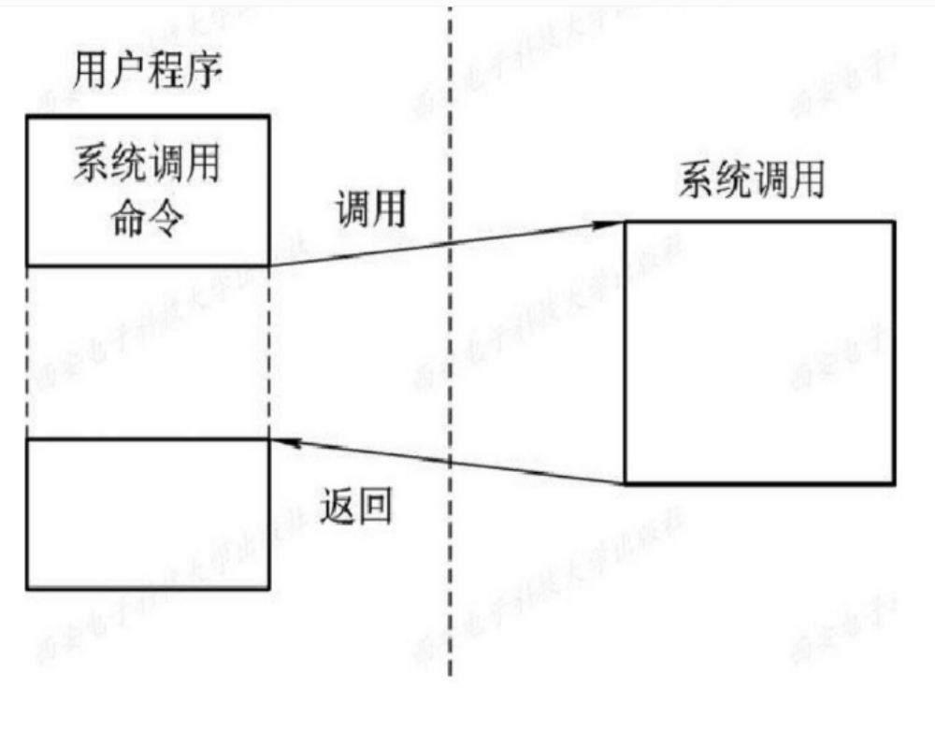
6.4.6 用户层的I/O软件
图6-20 系统调用执行过程

Slide 98
6.4.6 用户层的I/O软件
系统调用与库函数
库函数
用户层软件必须通过一组系统调用来取得操作系统服务。
C语言等现代高级语言提供了与各系统调用一一对应的库函数，用户通过调用对应的库函数使用系统调用，如C语言中库函数write等。

Slide 99
练习．用户程序发出磁盘I/O请求后，系统的正确处理流程是 。
B
用户程序→系统调用处理程序→中断处理程序→设备驱动程序
用户程序→系统调用处理程序→设备驱动程序→中断处理程序
用户程序→设备驱动程序→系统调用处理程序→中断处理程序
用户程序→设备驱动程序→中断处理程序→系统调用处理程序

Slide 100
6.6 磁盘存储器管理
6.6.1 磁盘性能简述
6.6.2 磁盘调度
6.6.3 磁盘高速缓存
6.6.4 提高磁盘I/O速度的其它方法
6.6.5 廉价磁盘冗余阵列

Slide 101
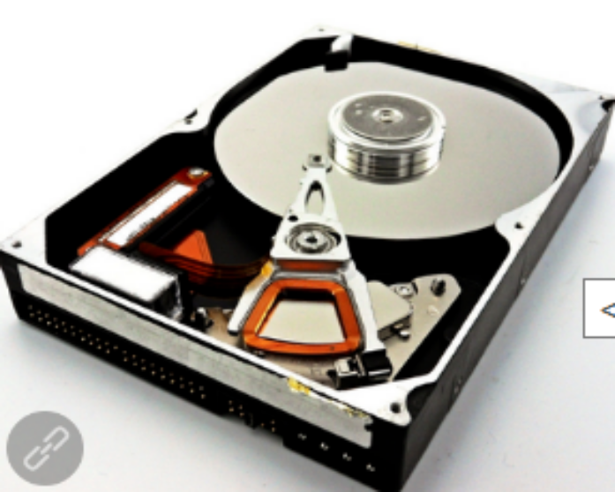
6.6.1 磁盘性能简述
磁盘设备是一种复杂的机电设备，在计算机组成原理等课程中详细讲述。在此，仅对磁盘的数据组织、磁盘的类型和访问时间等做简要介绍。

Slide 102
6.6.1 磁盘性能简述
1. 数据的组织和格式
磁盘设备可包括一或多个物理盘片，每个盘片分一个或两个存储面，如图6-23所示。每个盘面组织成若干个同心环称为磁道，每个磁道划分成若干扇区。
磁道
轴
读写磁头
移动臂
柱面
盘片组
盘面1
盘面0
图6-23 磁盘的结构

Slide 103
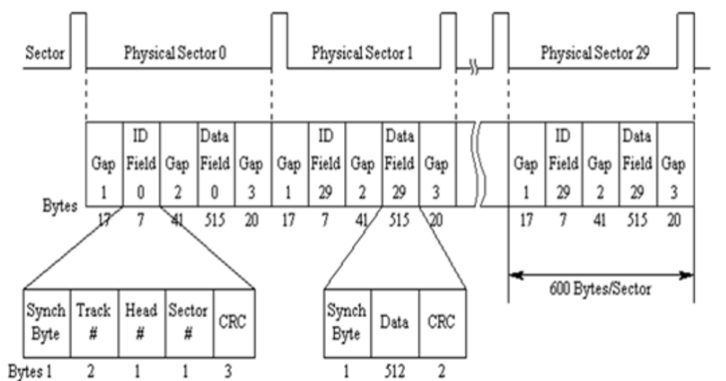
6.6.1 磁盘性能简述
1. 数据的组织和格式

Slide 104
6.6.1 磁盘性能简述
2.磁盘的类型
单片盘和多片盘；
固定头磁盘和活动头磁盘
固定头磁盘：每条磁道上都有一读/写磁头，可以进行并行读/写，有效地提高了磁盘的I/O速度。这种结构主要用于大容量磁盘上。
移动头磁盘：每个盘面仅配有一个磁头，也被装入磁臂中。移动磁头仅能以串行方式读写，致使其I/O速度较慢，但其结构简单，故仍广泛应用于中小型磁盘设备中。

Slide 105
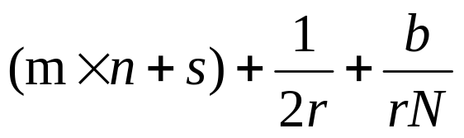
3. 磁盘访问时间
6.6.1 磁盘性能简述
磁盘访问时间T_{a}包括以下三部分时间：
  1）寻道时间T_{s}:是指把磁臂（磁头）移动到指定磁道上所经历的时间。
  2）旋转延迟时间T_{τ}：是指定扇区移动到磁头下面所经历的时间。
  3）传输时间T_{t} :是指把数据从磁盘上读出或向磁盘写入数据所经历的时间。
  T_{a}=T_{s}+T_{τ}+T_{t} =
  n:移动磁道数 s:启动磁道臂时间
  r:每秒的转数
  N：一条磁道的字节数
  b:传输的字节数

Slide 106
6.6.2 磁盘调度
当有多个进程都要求访问磁盘时，采用一种调度策略，使能按某个次序执行要求访问的诸请求，这就是驱动调度，驱动调度的目的是减少各进程对磁盘的平均访问时间。
访问时间主要是寻道时间，磁盘调度的目的是使平均寻道时间最少。
目前常用的算法有：
  先来先服务
  最短寻道时间优先
  SCAN算法(电梯算法)
  循环扫描(CSCAN)算法
  NStepSCAN算法
  FSCAN算法

Slide 107
6.6.2 磁盘调度
1．先来先服务（FCFS）
【例5-3】若递交给磁盘驱动程序的磁盘柱面请求按到达时间顺序分别是55、58、39、18、90、160、150、38、184，设磁头初始处于100柱面，则对于FCFS算法，平均寻道长度为多少？
解：服务顺序为：55, 58, 39, 18, 90, 160, 150, 38, 184
总寻道长度=45+3+19+21+72+70+10+112+146=498
平均寻道长度=498/9=55.3

Slide 108
2．最短寻道时间优先SSTF
6.6.2 磁盘调度
【例5-4】若递交给磁盘驱动程序的磁盘柱面请求按到达时间顺序分别是55、58、39、18、90、160、150、38、184，设磁头初始处于100柱面，则对于SSTF算法，平均寻道长度为多少？
解：服务顺序：90, 58, 55, 39, 38, 18, 150, 160, 184
总寻道长度=10+32+3+16+1+20+132+10+24=248
平均寻道长度=248/9=27.56
有“饿死”现象。

Slide 109
3. 扫描(SCAN)算法
6.6.2 磁盘调度
SCAN算法要求磁头臂仅仅沿一个方向移动，并在途中满足所有未完成的请求，直到它到达这个方向上的最后一个磁道，或者在这个方向上没有别的请求为止。然后倒转服务方向，沿相反方向扫描，同样按顺序完成所有请求（电梯调度算法）。
SCAN算法既获得了较好性能，又能防止“饥饿”现象。被广泛应用于大、中、小计算机系统和网络中的磁盘调度。

Slide 110
6.6.2 磁盘调度
3. 扫描(SCAN)算法
【例5-3】若递交给磁盘驱动程序的磁盘柱面请求按到达时间顺序分别是55、58、39、18、90、160、150、38、184，设磁头初始处于100柱面，若采用SCAN算法，平均寻道长度为多少？
解：设开始时向磁道号增加方向访问：
服务顺序：150, 160, 184, 90, 58, 55, 39, 38, 18
总寻道长度=50+10+24+94+32+3+16+1+20=250
平均寻道长度=250/9=27.78
设开始时向磁道号减小方向访问：
服务顺序：90, 58, 55, 39, 38, 18, 150, 160, 184
总寻道长度=10+32+3+16+1+20+132+10+24=248
平均寻道长度=248/9=27.56

Slide 111
4. 循环扫描(CSCAN)算法
6.6.2 磁盘调度
CSCAN算法规定磁头单向扫描，例如只是从外向里扫描，当磁头移动到最里磁道并访问后，立即快速移动到最外的欲访问的磁道，亦即将最小磁道号紧接着最大磁道号，构成循环，进行循环扫描（单向扫描算法）。
采用此算法，进程请求的延迟从2T减为T+Smax，其中T为从里向外或从外向里扫描完要访问的磁道所需的寻道时间，Smax是将磁头从最里磁道迅速返回最外磁道所需时间。

Slide 112
6.6.2 磁盘调度
4. 循环扫描(CSCAN)算法
【例5-4】若递交给磁盘驱动程序的磁盘柱面请求按到达时间顺序分别是55、58、39、18、90、160、150、38、184，设磁头初始处于100柱面，若采用CSCAN算法，平均寻道长度为多少？
解：设开始时向磁道号增加方向访问：
服务顺序：150, 160, 184, 18, 38, 39, 55, 58, 90
总寻道长度=50+10+24+166+20+1+16+3+32=322
平均寻道长度=322/9=35.78

Slide 113
6.6.2 磁盘调度
5.NStepSCAN算法
SSTF、SCAN、CSCAN等算法，都可能出现磁臂停留在某处不动的情况，例如，有一个或几个进程对某一磁道有较高的访问频率，即这个(些)进程对反复请求对某一磁道的I/O操作，从而垄断了整个磁盘设备。我们把这种现象称为“磁臂粘着”。在高密度磁盘上容易出现次情况。
N步SCAN算法是将磁盘请求队列分成若干个长度为N的子队列，磁盘调度按FCFS处理这些队列；处理每个队列时按SCAN算法。
N很大时，NStepSCAN算法接近SCAN算法；N=1时，N步扫描算法蜕化为FCFS算法。

Slide 114
6.6.2 磁盘调度
6.FSCAN算法
是N步SCAN算法的简化。
FSCAN算法只将磁盘请求队列分成2个子队列：一个是由当前所有请求磁盘I/O的进程形成的队列磁盘调度按SCAN算法进行。在扫描时，将新出现的请求放入另一个等待处理队列。所有新请求都将被推迟到下一次扫描是处理。

Slide 115
1. 磁盘高速缓存
6.6.3 提高磁盘I/O速度的途径
是指利用内存中的存储空间，来暂存从磁盘中读出的一系列盘块中的信息。因此，这里的高速缓存是一组在逻辑上属于磁盘， 而物理上是驻留在内存中的盘块。
两种形式：
  在内存中开辟一个单独的存储空间来作为磁盘高速缓存
  把所有未利用的内存空间变为一个缓冲池，供请求分页系统和磁盘高速缓存共享

Slide 116
1）数据交付
1. 磁盘高速缓存
当有进程请求访问某个磁盘块数据时，核心先查看磁盘高速缓存，看其中是否有进程所要访问的某个盘块中的数据，若有，则直接从高速缓存中提取数据交付给请求者进程，这样避免了访盘操作，使本次访问速度提高4～6个数量级；
否则，应先从磁盘将所要访问的数据读入并交付给请求者进程，同时也将数据送高速缓存。当以后有需要访问磁盘块数据时，便可从高速缓存中提取。
两种形式：
数据交付。直接将高速缓存中的数据传送到请求程的内存工作区中。
(2)指针交付。只将指向高速缓存的指针交付给请求进程。

Slide 117
2） 置换算法
1. 磁盘高速缓存
类似于页面置换算法，较常用的算法仍然是LRU、最近未使用算法NRU及最少使用算法LFU等。
现在不少系统除了考虑最近最久未使用这一原则外，还考虑一下几点：
1) 访问频率
对磁盘高速缓存的访问频率远低于对联想存储器的访问频率。
2) 可预见性
高速缓存中的盘块数据，有哪些可能在较长时间内不会再访问，又有哪些可能很快就再被访问，会有相当一部分是可预知的。
3) 数据的一致性
将高速缓存中的盘块拉成一条LRU链，对于会严重影响数据一致性的盘块数据，放在LRU链头部，使它们被优先写回磁盘，以减少发生数据不一致性的概率。

Slide 118
3) 周期性地写回磁盘
1. 磁盘高速缓存
上述LRU链尾部的盘块可能长期得不到写盘，UNIX为解决此问题，设置了一个后台程序，周期性地将高速缓存中的所有盘块写回磁盘。

Slide 119
6.6.4 提高磁盘I/O速度的其它方法
除采用磁盘高速缓存外，其它方法有： 提前读、延迟写、优化物理块的分布、虚拟盘等。
提前读：在顺序访问方式时，在读当前盘块时，将下一个盘块的数据也读入高速缓存中。提前读功能已被广泛采用，如在UNIX系统、OS/2等。
延迟写：并不立即将缓冲区A中数据写入磁盘，而是将它挂在空闲缓冲区队列末尾。随着空闲缓冲区的使用，缓冲区页缓缓往前移动，直到移到空闲队列之首。当再有进程申请缓冲区时，才将该缓冲区中的数据写入磁盘，而把该缓冲区作为空闲缓冲区分配出去。

Slide 120
6.6.4 提高磁盘I/O速度的其它方法
优化物理块的分布：
将同一文件的盘块安排在同一磁道上或相邻磁道上，使磁头的移动距离最小。
采用位示图管理空闲盘块，只要在位示图中找到一片相邻接的多个空闲盘块即可。采用线性表(链)法组织空闲存储区时，要为一文件分配多个相邻接的空闲盘块，就要困难得多。为此，可以将统一磁道上的多个盘块组成一簇。
虚拟盘：是指利用内存空间去反仿真磁盘，又称RAM盘

Slide 121
6.6.5 磁盘冗余交叉系列（RAID）
1988 年美国加州大学伯克利分校的 D. A. Patterson 教授等首次在论文 “A Case of Redundant Array of Inexpensive Disks” 中提出了 RAID 概念，即廉价冗余磁盘阵列（ Redundant Array of Inexpensive Disks ）。
RAID 的基本思想是将多个容量较小、相对廉价的磁盘进行有机组合，从而以较低的成本获得与昂贵大容量磁盘相当的容量、性能、可靠性
并行交叉存取

Slide 122
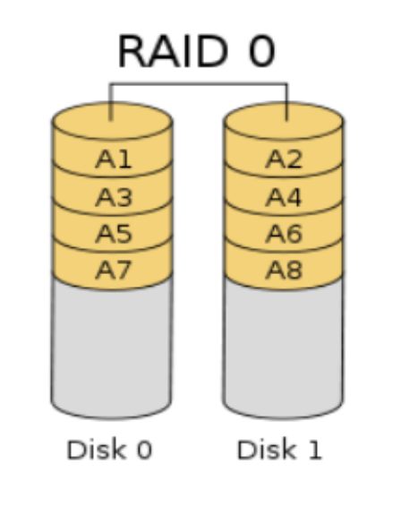
6.6.5 磁盘冗余交叉系列（RAID）
RAID分级
RAID0 将数据分散存储在所有磁盘中，以独立访问方式实现多块磁盘的并行访问。
可以并发执行 I/O 操作
不需要进行数据校验
RAID0 的性能在所有 RAID 等级中是最高的。理论上讲，一个由 n 块磁盘组成的 RAID0 ，它的读写性能是单个磁盘性能的 n 倍

Slide 123
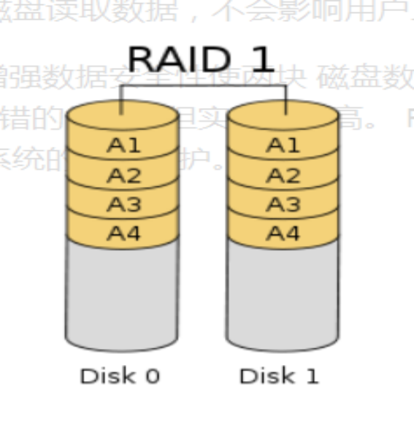
6.6.5 磁盘冗余交叉系列（RAID）
RAID分级
RAID1 将数据完全一致地分别写到工作磁盘和镜像 磁盘，它的磁盘空间利用率为 50% 。
RAID1 在数据写入时，响应时间会有所影响，但是读数据的时候没有影响。
RAID1 提供了最佳的数据保护，一旦工作磁盘发生故障，系统自动从镜像磁盘读取数据，不会影响用户工作。

Slide 124
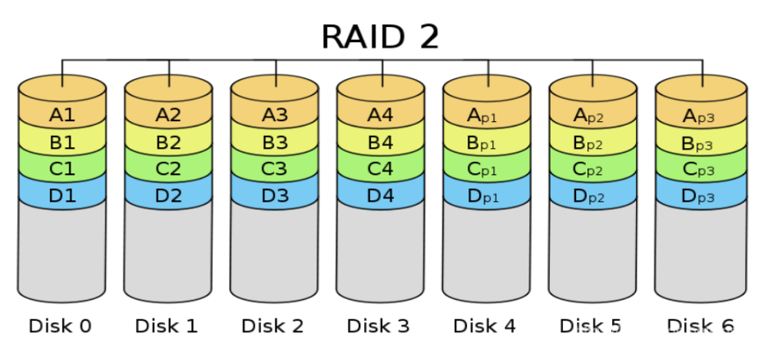
6.6.5 磁盘冗余交叉系列（RAID）
RAID分级
RAID2 称为纠错海明码磁盘阵列，其设计思想是利用海明码实现数据校验冗余。
RAID2 中，数据按位存储，每块磁盘存储一位数据编码，磁盘数量取决于所设定的数据存储宽度，可由用户设定。
RAID2 可以在数据发生错误的情况下对纠正错误，保证数据的安全性。海明码的数据冗余开销太大，海明码是按位运算， RAID2 数据重建非常耗时。RAID2 在实际中很少应用

Slide 125
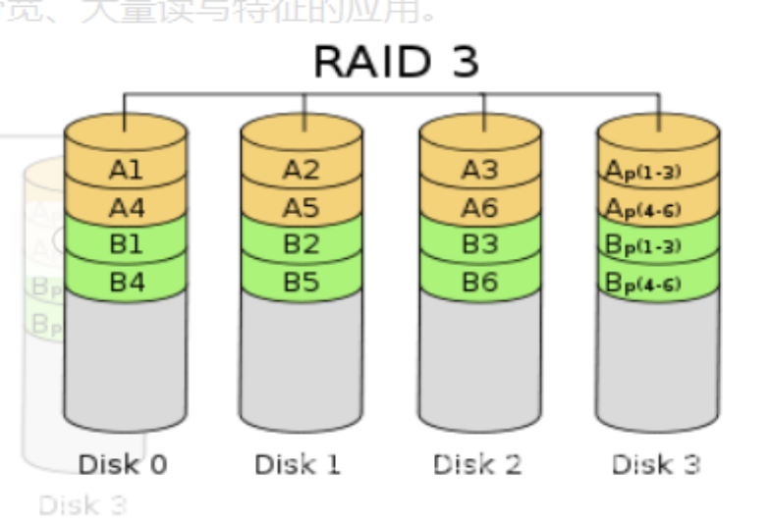
6.6.5 磁盘冗余交叉系列（RAID）
RAID分级
RAID3是采用一个专用的磁盘作为校验盘，其余磁盘作为数据盘，数据按位可字节的方式交叉存储到各个数据盘中。
并行从多个磁盘条带读取数据，性能非常高，同时还提供了数据容错能力。
RAID3 只需要一个校验盘，阵列的存储空间利用率高，再加上并行访问的特征，能够为高带宽的大量读写提供高性能，适用大容量数据的顺序访问应用，如影像处理、流媒体服务等

Slide 126
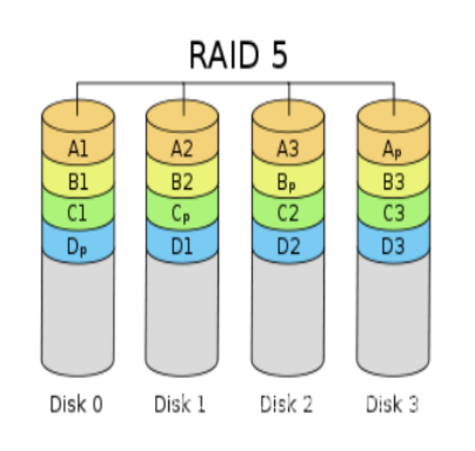
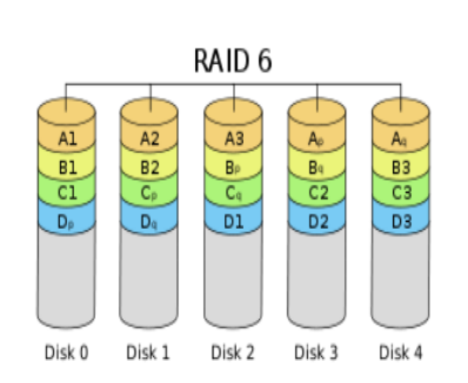
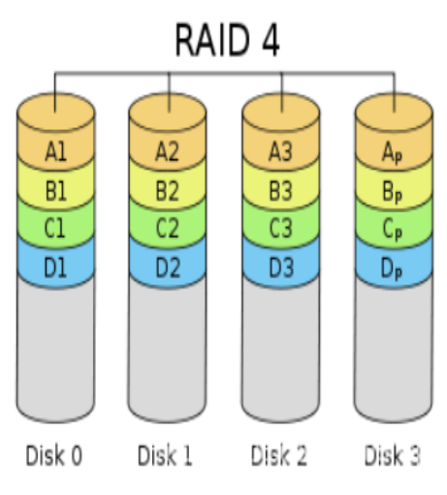
6.6.5 磁盘冗余交叉系列（RAID）
RAID分级
RAID4
RAID5
RAID6
RAID7
（https://blog.csdn.net/ensp1/article/details/81318135）

